Slide 1
Mikrobiologie - Praktikum
Präsentation nach dem Skript v. Frau Herrmann und Prof. Dr. Hartmann und den auswertungen von Voigts, Fichtner, Wachter und Jungbauer
zusammengestellt von
Alexander Voigts © 2000

Slide 2
Arbeitsregeln
Manche Mikroorganismen sind pathogen, d.h. sie können Infektionskrankheiten erzeugen und/ oder durch gebildete Toxine Vergiftungen verursachen.
Um Laborinfektionen zu vermeiden , müssen einige Grundregeln guter mikrobiologischer Technik beachtet werden.

Slide 3
Grundregeln
nicht essen, trinken oder rauchen
Laborkittel tragen
Pipettierhilfen benutzen
Aerosole vermeiden
Hände vor verlassen des Labors desinfizieren und anschließend waschen
Laborräume aufgeräumt und sauber halten

Slide 4
Gute mikrobiologische Laborpraxis dient aber nicvht nur zum Schutz des Menschen vor eventuellen infektionen, sondern soll auch gewährleisten, daß nur mit den Mikroorganismen gearbeitet wird, mit denen manarbeiten will. wenn man z.b. die mikroorganismen einer Wasserprobe untersuchen will,interessieren nicht die Keime, die sich in der Luft befinden

Slide 5
Zu beachten
Arbeitsfläche vor Beginn und am ende der Arbeit mit 70%igem Alkohol abwischen
türe und fenster geschlossen halten
Arbeitsplatz übersichtlich organisieren
Geräte und Medien, die mit zu untersuchendne Mikroorganismen in kontakt kommen, müssen steril sein

Slide 6
weiter zu beachten
sterile Gefäße und Geräte nur in der Nähe einer nicht leuchtendenbunsenflamme öffnen
sterile Pipetten vor der Benutzung kurz durch die Flamme ziehen
Ränder von Glasgefäßen vor und nach der Entnahme von Material kurz abflammen
Gefäße nur kurz öffnen und schräg halten

Slide 8
auch noch zu beachten
sterile Stopfen nur am oberen aus dem Gefäß ragenden Teil anfassen, dabei während der manipulation zwischen dem kleinen Finger und dem Handballen halten, ohne die sterilen teile des Stopfens zu berühren.
sterile Stopfen, die noch weiter benutzt werden sollen nie auf dem Tisch liegen

Slide 9
ferner zu beachten
benutzte Pipetten nicht auf den tisch legen, sondern in die dafür vorgesehenen Gefäße stellen.
bewachsene Platten und flüssigkulturen vor dem entsorgen autoklavieren

Slide 10
3. Einführung in mikrobiologisches Arbeiten
3.1. mikroskopische Untersuchung von Mikroorganismen

Slide 11
3.1.1. Aufgabe
direkte Betrachtung von Lebendpräparaten im Phasenkontrast, sowie Herstellung gefärbter Präparate.

Slide 12
3.1.2. Prinzip
Das Phasenkontrastverfahren gestattet, lebende Objekte bei hoher Auflösung kontrastreich abzubilden, ohne sie durch Farbstoffe anzufärben. der Kontrast wird dabei durch besondere strahlenführung im Mikroskop erreicht. dagegen wird der Kontrast bei gefärbten Präparaten durch die färbung erreicht (näheres siehe Lehrbücher z.B. Näveke . einführung in die mikrobiologischen Arbeitsmethoden S. 56 f. )

Slide 13
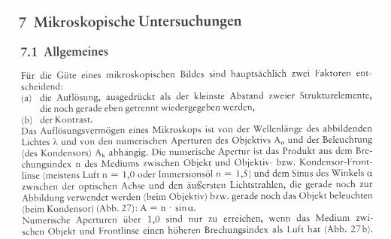

Slide 14
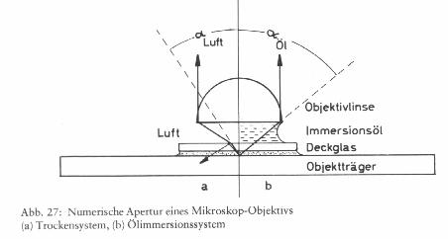

Slide 15
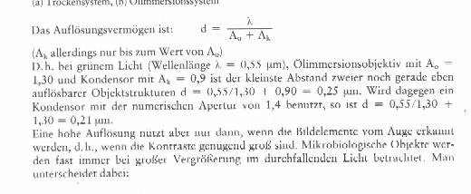

Slide 16
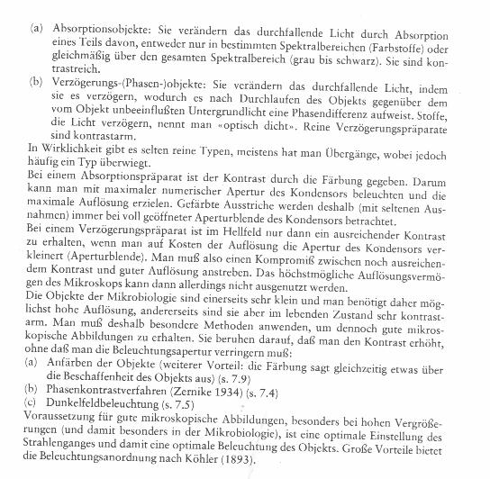

Slide 17
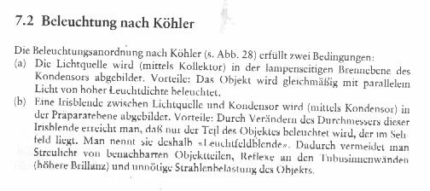

Slide 18
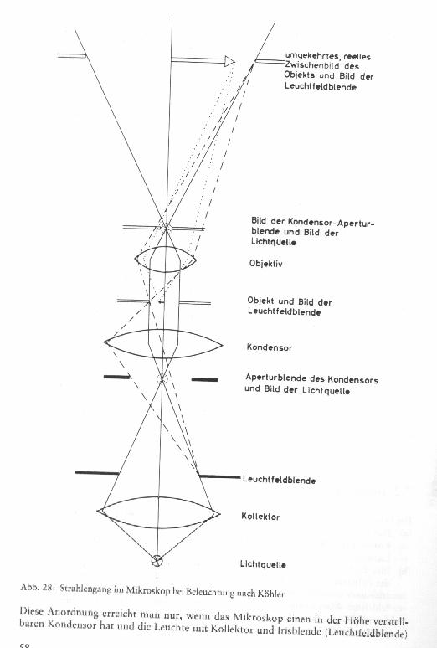

Slide 19
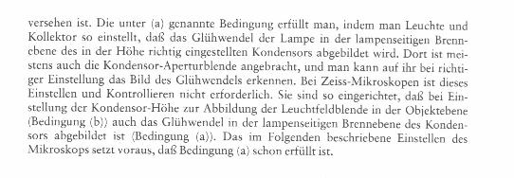

Slide 20
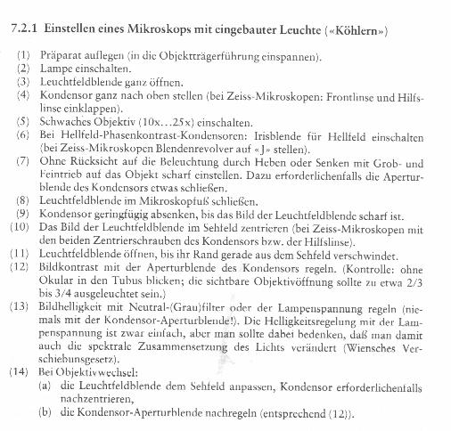

Slide 22
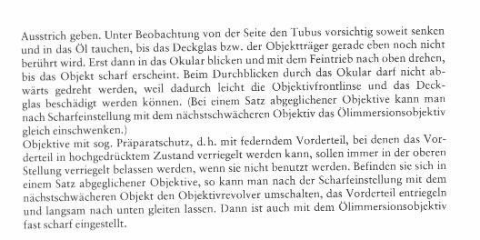

Slide 23
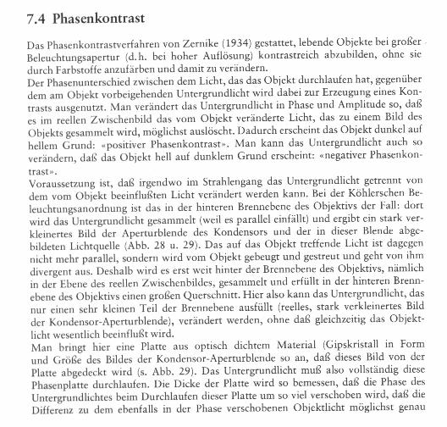

Slide 24
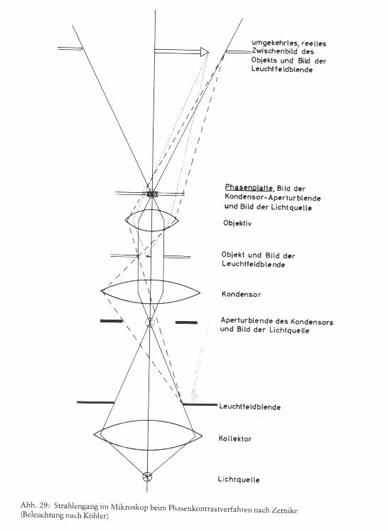

Slide 25
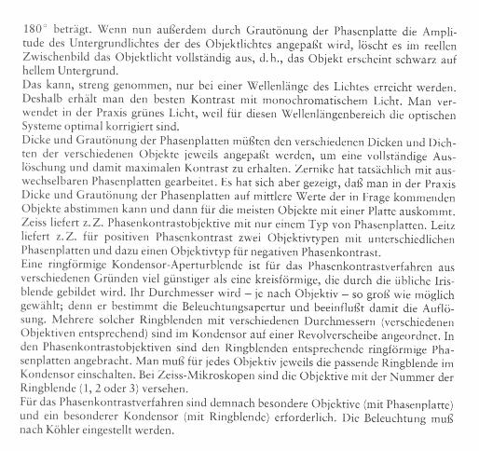

Slide 26
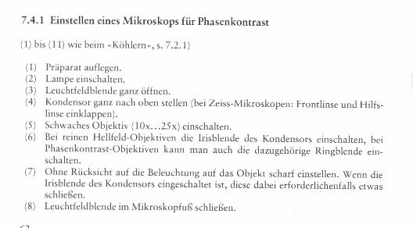

Slide 27
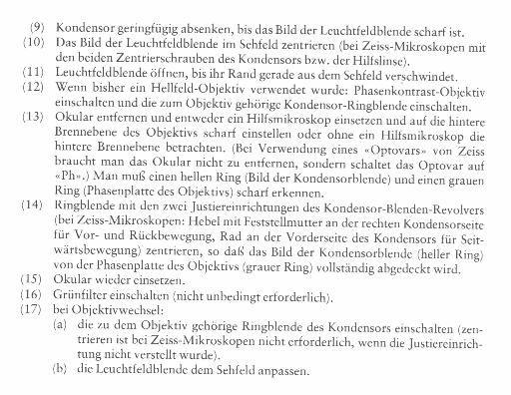

Slide 28
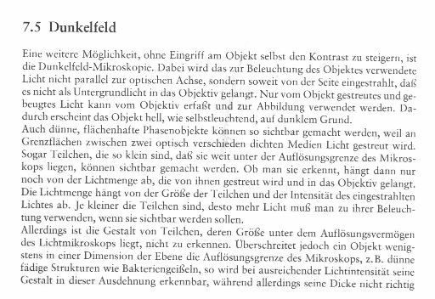

Slide 29
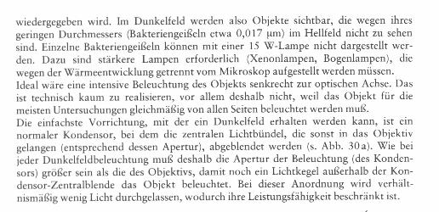

Slide 30
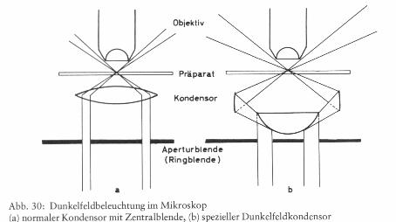

Slide 31
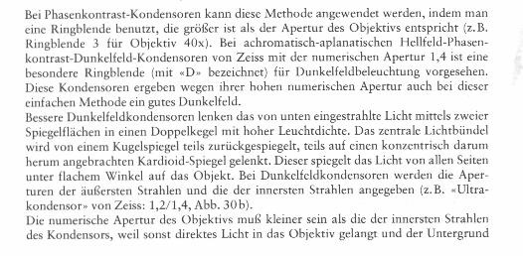

Slide 32
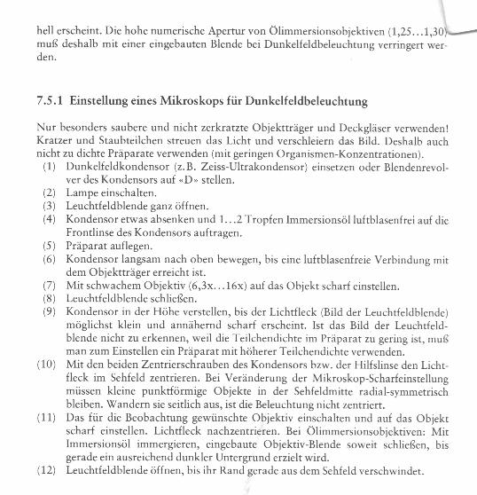

Slide 33
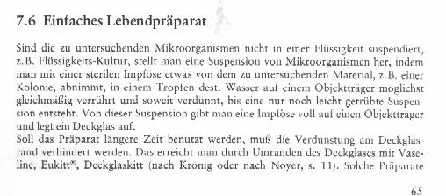

Slide 34
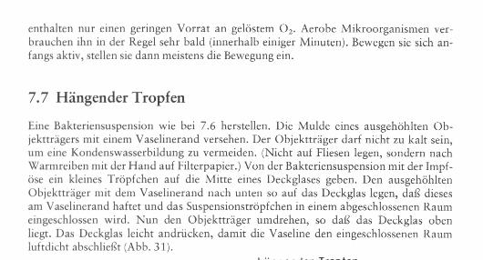

Slide 35
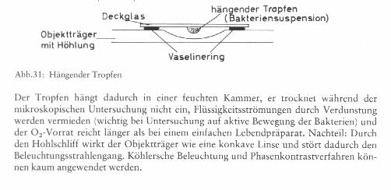

Slide 36
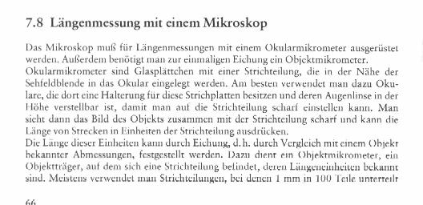

Slide 37
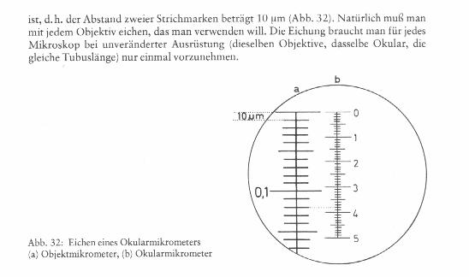

Slide 38
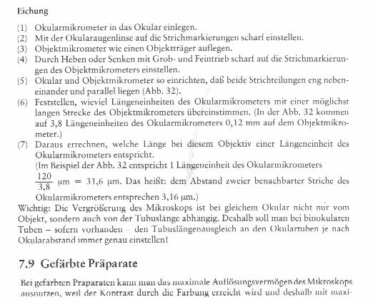

Slide 39
3.1.3. Material
Mikroskop mit Phasenkontrast, Objektträger, Deckgläser., Immersionsöl, Xylol, Bunsenbrenner, Reagenzglaskammer, Impföse, Filterpapier
Methylenblaulösung, Karbolfuchsinlösung, Kristallviolettlösung, Lugols Lösung, safraninlösung, Malachitgrünlösung, ethanol, physiolog. NaCl - Lösung, Leitungswasser, deion. wasser.
Untersuchungsmaterial: dünner Bakteriensuspension, joghurt, Säurewecker, Kolonien von der Agarplatte von E.coli und Str. faecalis, Heuaufguß

Slide 40
3.1.4. Durchführung
3.1.4.1. einfaches Lebendpräparat

Slide 41
3.1.4.1. einfaches Lebendpräparat
dünne Bakteriensuspension herstellen und kleine tropfen mit Pasteurpipette oder Platinöse auf den Objektträger geben.
Deckglas vorsichtig auf den Tropfen legen und Präparat nach anweisung unter dem Mikroskop betrachten !

Slide 42
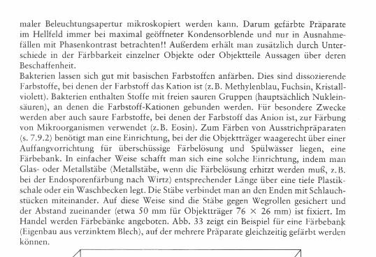

Slide 43
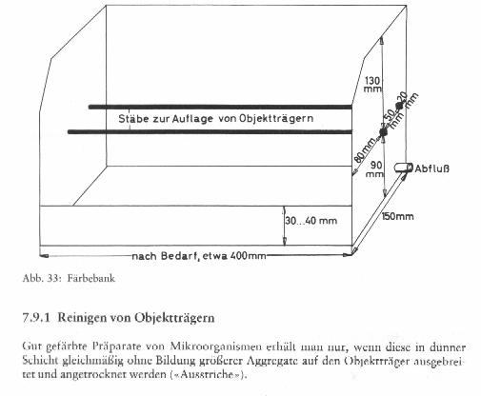

Slide 44
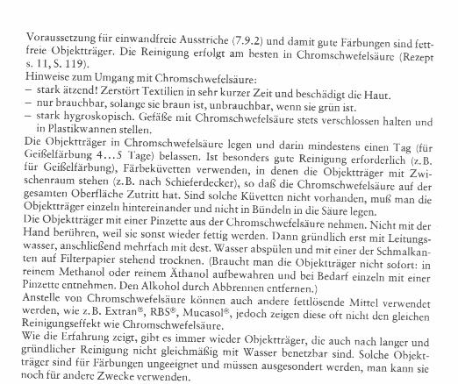

Slide 45
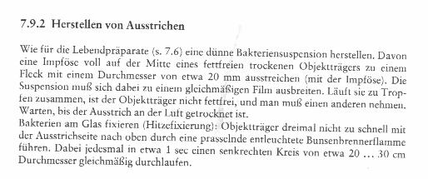

Slide 46
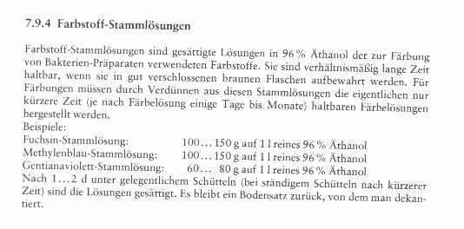

Slide 47
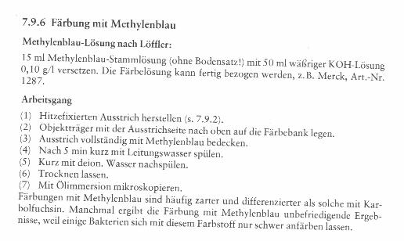

Slide 48
3.1.4.2. Methylenblaufärbung nach Löffler
Untersuchungsmaterial (z.b. Joghurt oder Säurewecker ) mit ausgeglühter Impföse auf sauberem Objektträger ausstreichen oder lufttrocknen.
- einige Male (mit dem Ausstrich nach oben) den Objektträger kurz durch die Flamme ziehen
( Hitzefixieren )

Slide 49
Ausstrich vollständig mit Methylenblaulösung bedecken
nach 1 Min. mit Leitungswasser abspüelen und mit deion. Wasser nachspülen
zwischen filterpapier trocknen - nicht reiben und mit Immersionsöl mikroskopieren

Slide 51
die Mikroorganismen erschei-nen tiefblau gefärbt:
Kugelketten : streptococcus thermophilus (Aromabildner im Joghurt )
Stäbchen : Lactobacillus bulgaricus (Säurebildner im Joghurt )

Slide 52
3.1.4.3. Färbung mit Karbolfuchsin
Technik wie vorher.
Karbolfuchsin färbt kräftig !

Slide 53
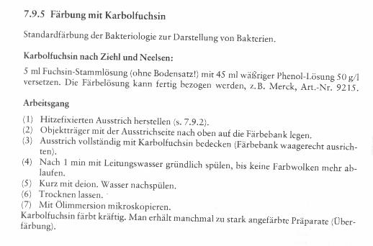

Slide 54
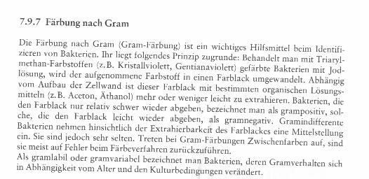

Slide 55
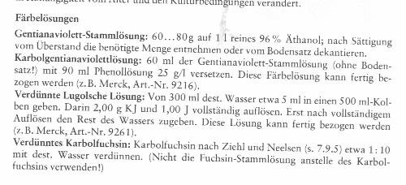

Slide 56
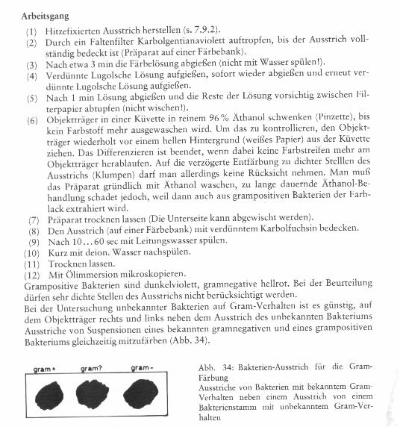

Slide 57
3.1.4.4. Gram - Färbung
Tropfen Leitungswasser oder physiologische NaCl - Lösung auf Objektträger geben, Kolonien von Platte darin ausstreichen !

Slide 58
Objektträger vollständig mit Kristallviolett - lösung bedecken , 1min. färben , abgießen, vorsichtig mit Leitungswasser abspülen

Slide 59
Objektträger vollständig mit Lugols Lösung bedecken, 1min. einwirken lassen, abgießen und vorsichtig mit Leitungswasser abspülen !

Slide 60
Objektträger vollständig mit entfärbelösung (ethanol9 bedecken, etwa 20-30 sec. einwirken lassen, abgießen, vorsichtig mit Leitungswasser abspülen

Slide 61
Objektträger vollständig mit Safraninlösung bedecken, 1 minute färben , abgießen,vorsichtig mit Leitungswasser abspülen

Slide 62
zwischen Filterpapier trocknen , nicht reiben und mit Immersionsöl mikroskopieren.

Slide 63
Gram - positive Bakterien sind dunkelviolett (z.b. streptococcus faecalis)
Gramnegative Bakterien sind hellrot (z.b. escherichia coli)

Slide 64
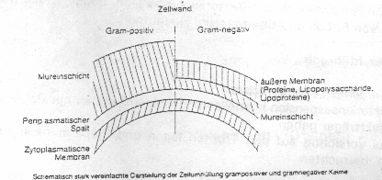

Slide 65
Sporenfärbung nach Wirtz

Slide 66
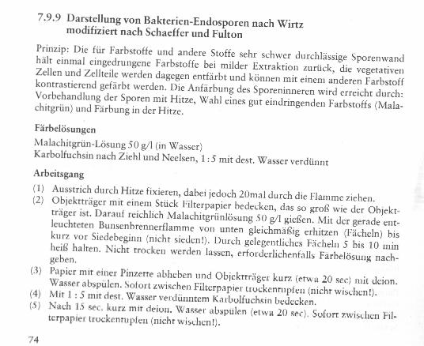

Slide 68
Einen tropfen Heuaufguß auf Objektträger ausstreichen und lufttrocknen, durch die Flamme ziehen (3-4 ) mal fixieren !

Slide 69
mit 3-4 Tropfen Malachitgrünlösung beträufeln
Prärparat 5 Min. lang alle 3 sec.durch die Flamme ziehen, eventuell noch Farbe zugeben !
und so weiter

Slide 70
Filterstreifen entfernen und Präparat mit Leitungswasser abspülen !

Slide 71
Objekt vorsichtig mit Karbolfuchsin (1:5 verd.) bedecken, 1 Minute färben, abgießen vorsichtig mit Leitungswasser abspülen !

Slide 72
zwischen Filterpapier trocknen , nicht reiben und mit Immersionsöl mikroskopieren !

Slide 73
Sporen : grün
vegetative Zellen : rot

Slide 74
3.2. Mikroorganismen in der Umwelt
3.2.1. Aufgabe

Slide 75
3.2.1. Aufgabe
Erfassung, der unter Laborbedingungen in der Luft und an verschiedenen Objekten (Fingerkuppen, Lippen, Münzen usw.) vorkommendne Mikroorganismen, die aerob auf Pepton - Fleischextrakt - Agar wachsen

Slide 76
3.2.2. Prinzip
Die, in der Umgebung vorhandenen Mikroorganismen
werden mit einem geeigneten Kulturmedium in Kontakt gebracht und durch Kolonienbildung sichtbar gemacht !
3.2.3. Material
2-3 Papton - fleischextrakt - agarplatten, 2 abklatschplatten, verschiedene Objekte, Münzen, finger etc. , verschiedene Luftproben
3.2.4. Durchführung
Eine Schale läßt man offen stehen, auf andere drückt man leicht fingerkuppen (vor und nach dem waschen), Lippen, münzen usw.

Slide 77
Mit den Abklatschplatten werden Abdrücke von Oberflächen genommen.
Beschriften der Platten nicht vergessen!
Inkubation : 2 Tage 30°C

Slide 78
3.2.5. Auswertung
Nach der Inkubation werden die Kolonien gezählt. Natürlich werden nur solche Keime nachgewiesen, die unter den gewählten Kulturbedingungen Kolonien bilden. Aus den der Luft ausgesetzten Platten wird berechnet, wieviel koloniebildende Einheiten (KBE) pro stunde und cm² auf die Paltte gefallen sind .

Slide 79
3.3. Anlegen von Verdünnungs-reihen und Bestimmung der Bak-terienzahl nach der Gußplatten-methode
3.3.1. Aufgabe

Slide 80
3.3.1. Aufagbe
Verdünnung einer Bakteriensuspension durch Anlegen einer Verdünnungsreihe, sowie Bestimmung der Bakterien-konzentration mit der Gußplattenmethode.

Slide 81
3.3.2. Prinzip
Zur Bestimmung von Bakterienkonzentrationen ist es meis-tens nötig, die Ausgangskonzentration durch verdünnen in genau bekannten Abstufungen soweit zu senken, daß die Bakterienzahl mit mikrobiologischen Methoden- z.B. der Gußplattenmethode - bestimmt werden kann. (Näveke S. 80)
Bei der Gußplattenmethode wird ein bekanntes Volumen, z.b. 1ml der zuvor entsprechend verdünnten Bakterien-kultur, mit flüssigen Agar in einer sterilen Petrischale vermischt. Nach dem Erstarren des Agars werden die Platten bebrütet und die gewachsenen Kolonien werden ausgezählt .

Slide 82
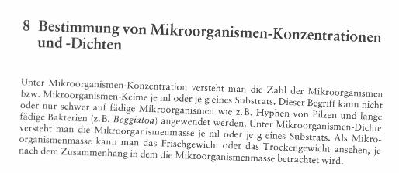

Slide 83
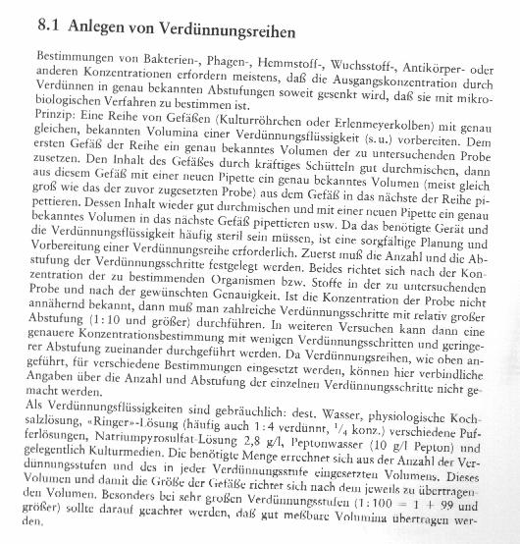

Slide 84
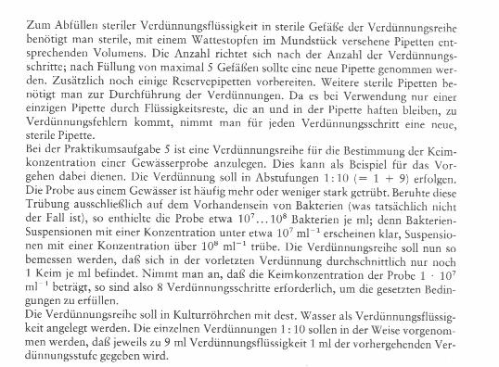

Slide 85
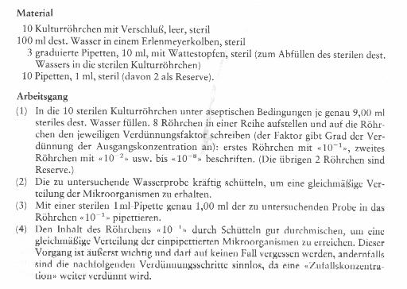

Slide 86
17

Slide 87
3.3.3. Material
6 Kulturröhrchen mit Verschluß , leer, steril
100 ml dest. Wasser in einem erlenmeyerkolben oder weithalsflasche, steril
sterile Pipetten: 3 zu 10 ml, 8 zu 1 ml, 6 sterile Petrischalen
geschmolzener steriler Agar bei 48°C, Rüttler

Slide 88
3.3.4. Durchführung
- in die 6 sterilen Kulturröhrchen unter aseptischen Bedin-gungen je genau 9,00 ml steriles dest. Wasser mit steriler 10 ml Pipette füllen

Slide 89
6 röhrchen in einer reihe aufstellen und auf die röhrchen den jeweiligen Verdünnungsfaktor schreiben.
(der Faktor gibt Grad der Verdünnung der Ausgangskon-zentration an) : erstes Röhrchen mit “10⁻¹” zweites Röhr-chen “10⁻²” usw. bis “10⁻⁶” beschriften.
- Die zu untersuchende Probe kräftig schütteln, um eine gleichmäßige verteilung der Mikroorganismen zu erhalten.
- Mit einer sterilen 1ml - Pipette genau 1,00 ml der zu untersuchenden Probe in das Röhrchen “10⁻¹” pipettieren.
- den Inhalt des Röhrchens “10⁻¹” durch schütteln gut durchmischen, um eine gleichmäßige Verteilung der einpipettierten Mikroorganismen zu erreichen.

Slide 90
Dieser Vorgang ist äußerst wichtig und darf auf keinen fall vergessen werden, andernfalls sind die nachfolgenden Verdünnungsschritte sinnlos, da eine “Zufallskonzentration” weiter verdünnt wird.
- Mit neuer , steriler Pipette aus Röhrchen ”10⁻¹” genau 1,oo ml entnehmen und in das Röhrchen “10⁻²” pipettieren.
- den Inhalt des Röhrchens “10⁻²” durch schütteln gut durchmischen
- Mit neuer , steriler Pipette 1,00 ml in das Röhrchen “10⁻³” pipettieren.
- In gleiche Weise so weiter mit den übrigen Röhrchen bis “10⁻⁶” verfahren. Nie ds Schütteln der Röhrchen vor der Flüssigkeitsentnahme vergessen !
- für die Gußplattenmethode von den Verdünnungsstufen 10⁻⁶, 10⁻⁵ und 10⁻⁴ je 2* 1 ml in die zuvor beschrifteten Petrischalen geben ( 6 Schalen )

Slide 91
- Etwa 15 ml (geschätzt) sterilen Agar hinzugeben und durch vorsichtiges Dchwenken gut mischen
(zweimal links herum, zweimal rechts herum, zweimal hin, zweimal her)
- Nach dem der Agar erstarrt ist, Platten umgedreht - da sonst Kondenswasser auf die Agaroberfläche tropft und dort Bakterien verteilt, wodurch das Ergebnis verfälscht.
1 - 2 Tage bei 36°C bebrüten

Slide 92
3.3.5. Auswertung
Kolonien auf den Platten zählen und unter Berücksichtigung der Verdünnungsstufe daraus die Bakterien pro ml berechnen.
( Hier bei nur Platten mit 20 - 300 kolonien berücksichtigen).
Dabei gilt:

